Slide 1

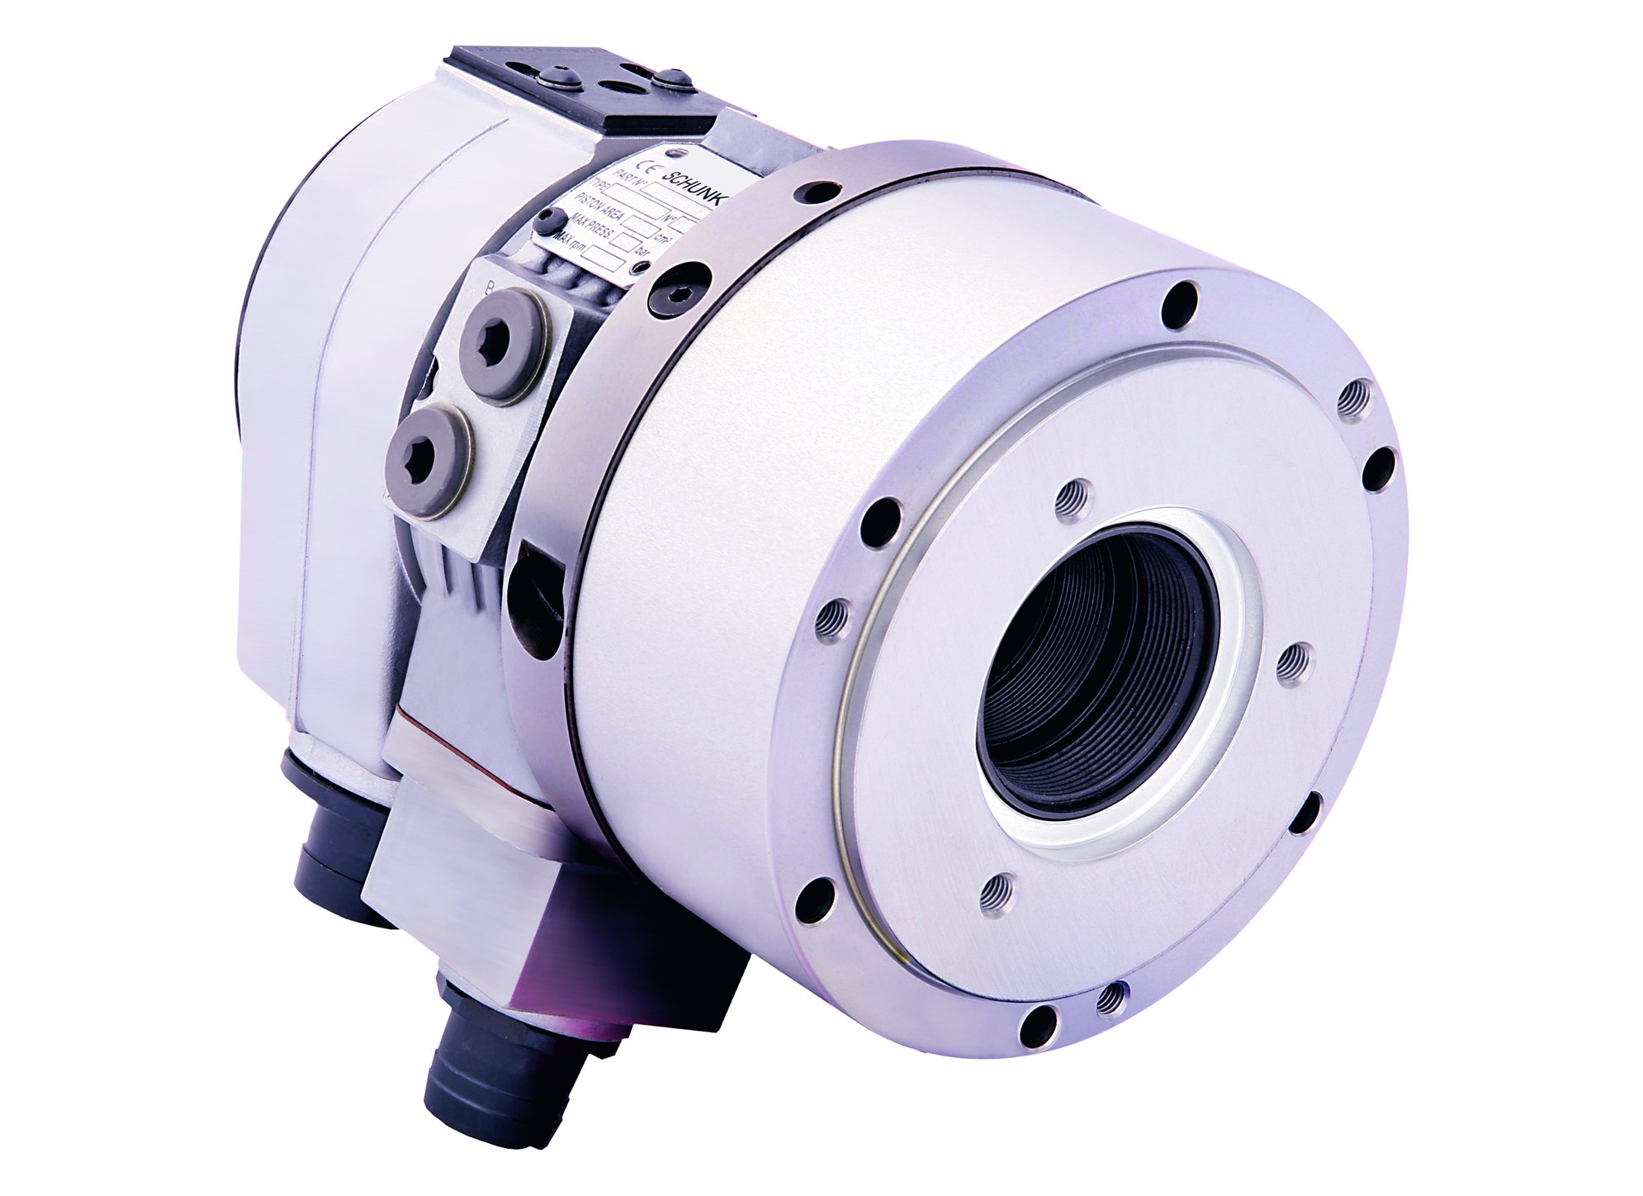
OPUS-H3
Hohlspannzylinder

Slide 2












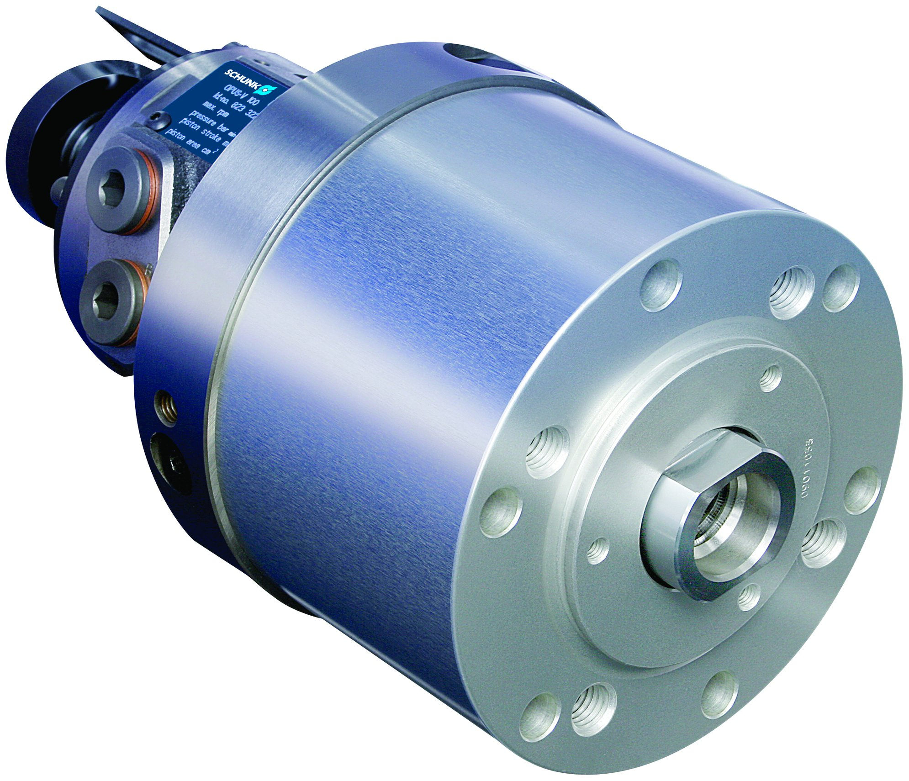



Produktübersicht
SCHUNK Synergiemaschine
Greifsysteme
Spanntechnik
Spannbacken
Drehfutter
Stationäre
Spannsysteme
Werkzeughalter
Systeme
Hydro-
Dehnspanntechnik
Handspannfutter
Kraftspannfutter mit Backenschnell-wechselsystem
Kraftspann-futter mit
Durchgangs-bohrung
Kraftspann-futter ohne
Durchgangs-bohrung
Pneumatische
Vorderend-futter
Spannzylinder
Lünetten
Schnell-wechsel-systeme
Kunden-spezifische Lösungen

Slide 3
OPUS
Integriertes Rückschlagventil
Kompakte Bauweise
Große Durchgangsbohrung beim Hohlspannzylinder OPUS-H
Langer Betätigungshub
Integrierte Schaltnocke zur Hubabfrage

Slide 4
OPUS
Vollspannzylinder OPUS-V
Hohlspannzylinder OPUS-H3

Slide 5
Baureihen OPUS-H3
Technische Daten | Max. Drehzahl [min⁻¹] | Kolben-fläche [cm²] | Kolben-hub [mm] | Durch-gangs-bohrung [mm] | Max. Druck [bar] | Zugkraft bei 45 bar [kN] | Lecköl-menge [l/min] | Trägheits-moment [kgm²] | Leistungs-aufnahme [kW]
OPUS-H3 70-37 | 8000 | 70 | 26 | 37.5 | 45 | 31 | 2.5 | 0.013 | 0.85
OPUS-H3 102-46 | 7000 | 103 | 25 | 46.5 | 45 | 46 | 3 | 0.028 | 1
OPUS-H3 130-53 | 6300 | 131 | 25 | 52.5 | 45 | 58 | 3.5 | 0.04 | 1.2
OPUS-H3 150-67 | 5500 | 152 | 30 | 67.5 | 45 | 68 | 4 | 0.07 | 1.5
OPUS-H3 170-77 | 5000 | 170 | 30 | 77 | 45 | 76 | 4.5 | 0.09 | 1.8
OPUS-H3 200-86 | 4500 | 197 | 35 | 86 | 45 | 88 | 5 | 0.13 | 1.9
OPUS-H3 225-95 | 4000 | 225 | 35 | 95 | 45 | 100 | 7 | 0.17 | 1.9
OPUS-H3 320-127 | 3200 | 325 | 40 | 127.5 | 45 | 144 | 12 | 0.54 | 2.5

Slide 6




SCHUNK Dienstleistungen
Zurück zur Übersicht
Engineering
Auslegung von werkstückspezifischen Spannlösungen
Entwicklung von Sonderlösungen zusammen mit Kunden
FEM Analysen bei kritischen Bauteilen
Versuchswesen
Dauerversuche mit allen Neuentwicklungen
Verschleißuntersuchungen
Feldversuche mit Technologiepartnern
Service
Inbetriebnahme von Kundenlösungen
Inspektion und Wartung
Instandsetzung

